Slide 1
Обучение грамоте
А
Б
.
1 класс
Автор: Матвиенко Л.Н.

Slide 2
Грубых слов не говорите, Только добрые дарите.

Slide 5
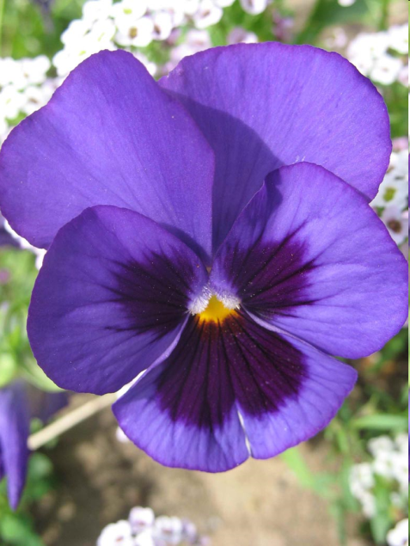
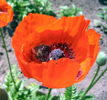
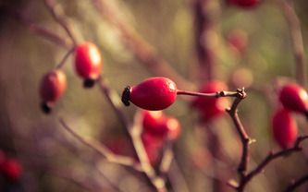

Slide 6
С
К
Н
И
А
О
Notes:
«Буква в окошке». Узнай, какая буква заглядывает в наше окно? Предложить детям дать характеристику звуков, которые обозначают эти буквы.

Slide 7
киса
лиса
села
сила
корова
корона
река
рука
Notes:
«День-ночь». По команде «день» дети читают слово, по команде «ночь» закрывают глаза, учитель щелчком мыши меняет слово. По команде «день» открывают глаза и читают новое слово. Объясняют, что в слове изменилось.

Slide 8
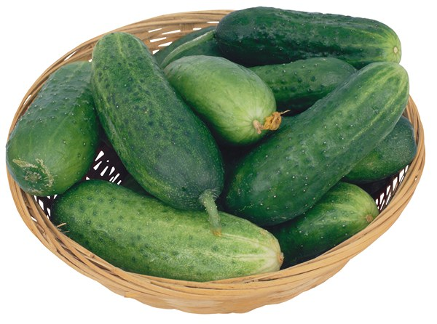
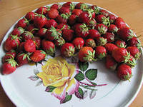
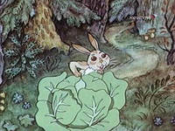

Slide 9
Буква "Пэ" пустилась в пляс И плясала целый час. Буква "Пэ" домой вернулась, Раз-два-три! Перевернулась, Прыг да скок на табурет. Где она? Была и нет! Превратилась в букву "Цэ" С ножкой маленькой в конце.

Slide 11
Рифмовка
Цы – цы – цы – вот поспели……………
Ца – ца – ца – захотелось………………
Ец – ец – ец – мы сорвали……………..
Цу –цу – цу – дети рады………………
Рцы – рцы – рцы – мы полили………..
Вы, ребята,……............

Slide 12
Ца ца ца – цапля ац ац ац – матрац
цо цо цо – лицо оц оц оц – боцман
цу цу цу – цукат уц уц уц – уценить
цы цы цы – цыган ец ец ец – боец
бац заяц цапля
плац огурец птица
певец дворец овца
конец китаец певица
беглец японец курица

Slide 13
Ц
Ц
Ц

Slide 14
Работа по учебнику

Slide 15
Моё настроение сегодня

Slide 16
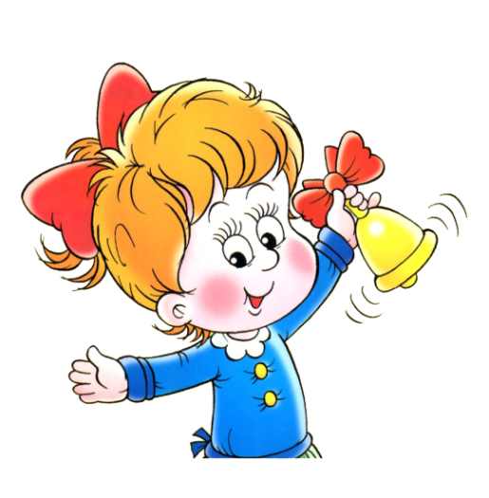
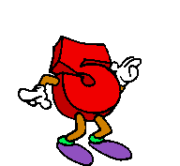
Молодцы!

